Slide 1
Закрепление знаний
геометрических фигур

Slide 2
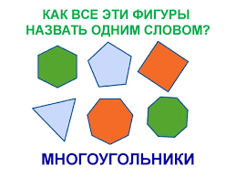

Slide 3
Закрепляют понятие четырехугольники. Здесь лишняя фигура – треугольник, т.к. у нее 3 угла.

